Slide 1
PRESENTACIÓN
NOMBRES: NUÑEZ SILVA SAUL OSDAN
PROFESOR: ARMANDO SANTAMARIA
CURSO: COMUNICACIÓN
FECHA:14/11/2022

Slide 2
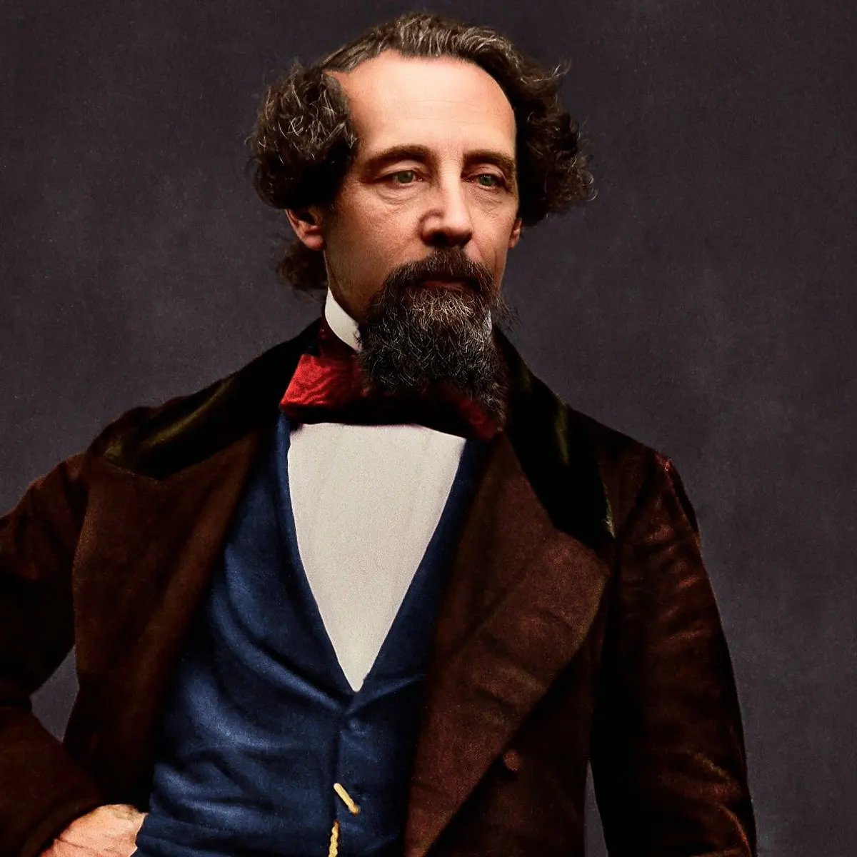
CHARLES DICKENS
BIOGRAFIA:
¿Quién fue Charles Dickens? Charles Dickens nace un 7 de Febrero de 1821. Fue uno de los mejores novelistas del siglo XIX.
Disfruto de una infancia tranquila y feliz la cual se vio truncada a los 12 años su vida dio un giro inesperado , pues su padre fue encarcelado por deuda y Charles tuvo que empezar a trabajar en una fabrica de hasta 10 horas diarias ; con el dinero que ganaba pudo pagar su hospedaje y ayudar a su familia económicamente.
Considerado el gran novelista social en lengua inglesa de su tiempo, continuo con su exitosa trayectoria literaria hasta su muerte en 1870.
CHARLES DICKENS (1812-1870)

Slide 3
PRODUCCIÓN:
Dickens gozó de gran éxito, sus obras son leídas por publico de todas las edades y muchas han sido llevadas con éxito al cine.
La obra de Dickens se caracteriza por combinar elementos trágicos y cómicos dentro de una misma novela; el humor es sutil e ingenioso.
Sus obras buscan emocionar al lector y conseguir una empatía con los hechos narrados, algunas de sus novelas de mayor éxito Oliver Twist , donde los personajes juegan un doble papel: arrancar la sonrisa del lector con sus escenas trágicas y su desarmante ternura.
Dickens poseía una gran habilidad para construir personajes de personalidad compleja.

Slide 4
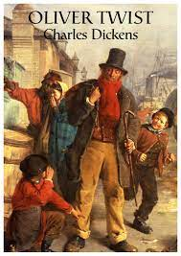
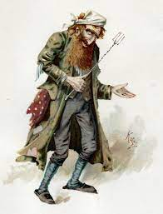
EL secreto de Fagin (fragmento de la obra Oliver Twist)
En Oliver Twist , Charles Dickens narra las desventuras de un huérfano que, tras su salida del hospicio, es acogido en una banda de pequeños delincuentes juveniles, adiestrados y manipulados por un anciano avaro llamado Fagin.

Slide 5
Aportes/ Escuela, movimiento
En 1827 Dickens era abogado, profesión que sustituiría por periodismo. En 1832 comenzó a trabajar como reportero y se publican sus primeros artículos, además escribe sus primeras novelas , como Los papeles póstumos del Club Pickwick, con la que se inicia su fama como autor.
En 1836 contrajo matrimonio con Catherine Thompson Hogarth, con quien tuvo diez hijos.
Dickens aumento su prestigio como narrador gracias a la publicación de su novela Oliver Twist(1838). En 1842 viaja a Estados Unidos, donde tomo nuevas ideas para sus novelas y relatos.

Slide 6
Bibliografía
J.M.Sadurní. (2022). charles dickens, el novelista inglés más famoso. HISTORIA NATIONAL GEOGRAPHIC. Recuperado de https://historia.nationalgeographic.com.es/a/muerte-charles-dickens-novelista-ingles-mas-famoso_14332
Anonimo. (2011). Charles Dickens. Trabalibros. Reuperado de https://trabalibros.com/autores/charles-dickens-biografia

